Slide 1

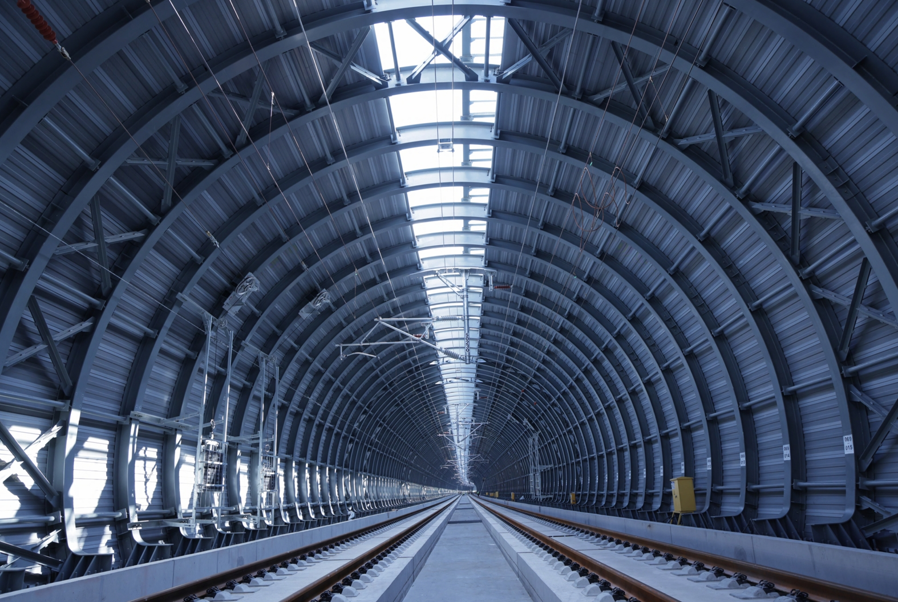
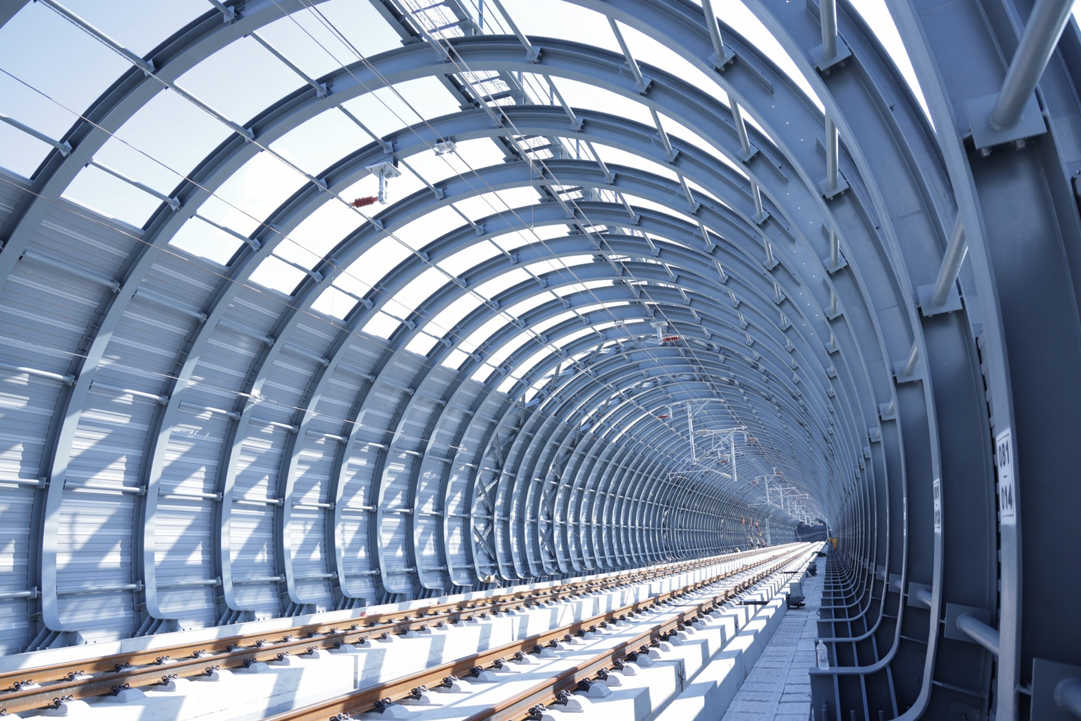
项目案例
广湛高铁狮山段全封闭声屏障工程
Notes:
一张大图片

